Slide 1
Η μνήμη FLASH
Κ. Διαμαντάρας
Τμήμα Μηχανικών Πληροφορικής και Ηλεκτρονικών Συστημάτων
Διεθνές Πανεπιστήμιο της Ελλάδος
2019

Slide 2
Βασικό κύκλωμα
Κλασικό MOSFET Transistor αλλά αντί για μια έχει δύο πύλες: Control Gate, Floating Gate
Πύλη Ελέγχου (Control Gate)
Μόνωση
Νόθευση
τύπου n
Επιπλέουσα Πύλη (Floating Gate)
Μόνωση
Νόθευση
τύπου n
n
p
n
Υπόστρωμα Πυριτίου
Νόθευση τύπου p

Slide 3
Λειτουργία FLASH - WRITE
Εφαρμόζουμε υψηλή τάση V_{WRITE} στην πύλη ελέγχου
Μέρος των ηλεκτρονίων που ρέουν μεταξύ Α και Β «πηδούν» το φράγμα του μονωτή και εγκλωβίζονται στην επιπλέουσα πύλη
V_{WRITE}
V_{dd}
---
n
p
---
n
A
B
GND

Slide 4
Λειτουργία FLASH - ERASE
Εφαρμόζουμε ισχυρό αρνητική τάση –V_{ERASE} στην πύλη ελέγχου και απομακρύνεται το αρνητικό φορτίο από την επιπλέουσα πύλη πηδώντας το φράγμα του μονωτή.
– V_{ERASE}
---
n
p
---
n
A
B
GND

Slide 5
Λειτουργία FLASH - READ
Αποθήκευση φορτίου στην επιπλέουσα πύλη για δεκαετίες!
Το φορτίο στην επιπλέουσα πύλη εμποδίζει τη ροή ρεύματος μεταξύ Α και Β (Bit=0) όταν εφαρμόζεται μέτρια τάση V_{READ} στην πύλη ελέγχου
V_{READ}
Δεν ρέει ρεύμα
μεταξύ Α και Β
+++
---
Bit=0
n
p
n
A
B
GND

Slide 6
Λειτουργία FLASH - READ
Απουσία φορτίου στην επιπλέουσα πύλη επιτρέπει τη ροή ρεύματος μεταξύ Α και Β (Bit=1) όταν εφαρμόζεται μέτρια τάση V_{READ} στην πύλη ελέγχου
V_{READ}
Ρέει ρεύμα
μεταξύ Α και Β
+++
Bit=1
n
p
---
n
A
B
GND

Slide 7
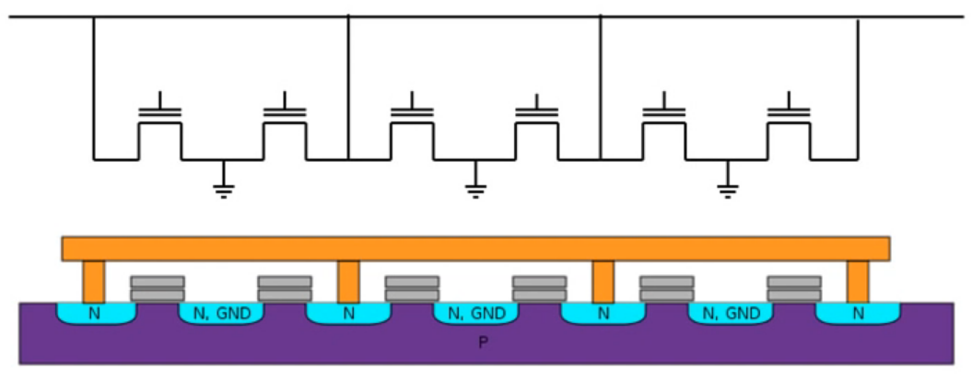
Οργάνωση NOR
Bit line

Slide 8
Ανάγνωση NOR
Bit line
0
V_{READ}
0
0
0
0
Εφαρμόζουμε μεσαία τάση V_{READ} στο κελί που θέλουμε να διαβάσουμε
Εφαρμόζουμε μηδενική τάση σε όλα τα υπόλοιπα κελιά ώστε να μην είναι ενεργά και να μην εμπλέκονται στη διαδικασία

Slide 9
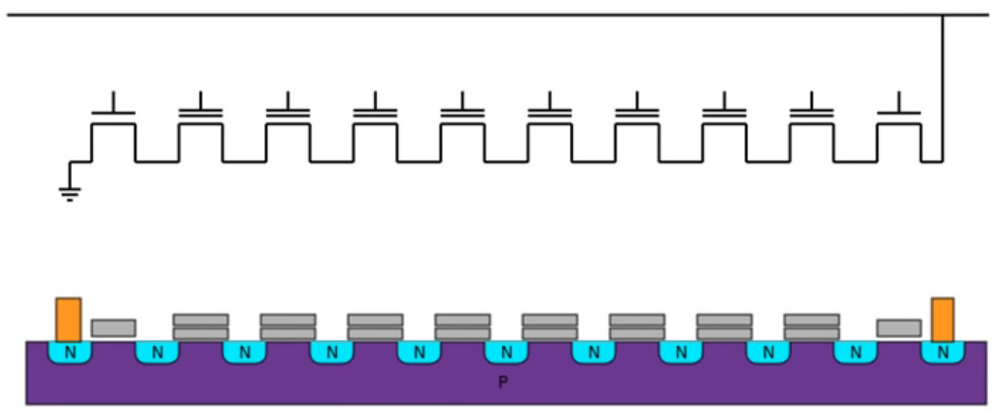
Οργάνωση NAND
Bit line

Slide 10
Ανάγνωση NAND
Bit line
1
1
V_{READ}
1
1
1
1
1
1
1
Εφαρμόζουμε μεσαία τάση V_{READ} στο κελί που θέλουμε να διαβάσουμε
Εφαρμόζουμε υψηλή τάση σε όλα τα υπόλοιπα κελιά ώστε να είναι ενεργά και να λειτουργούν ως βραχυκύκλωμα.

Slide 11
Σύγκριση NAND-NOR Flash
NAND Flash
Μεγαλύτερη πυκνότητα, άρα χωρητικότητα
Χρησιμοποιείται για USB drives, κάρτες μνήμης, δίσκοι SSD
NOR Flash
Γρηγορότερη
Χρησιμοποιείται για ενσωματωμένα συστήματα (πχ. λειτουργικό κινητού τηλεφώνου)

Slide 12
Εγγραφή
2 βήματα
Μαζικό ERASE
Εγγραφή επιλεγμένων κελιών
Κάθε φορά που γίνεται WRITE ή ERASE ηλεκτρόνια διαπερνούν το φράγμα του μονωτή. Αυτό προκαλεί φθορά στο πλέγμα των μορίων του μονωτή και μετά από κάποιο πλήθος εγγραφών ο μονωτής μπορεί να καταρρεύσει παύοντας να κάνει τη δουλειά του. Το κελί αχρηστεύεται.
Τυπικά οι μνήμες flash αχρηστεύονται μετά από περίπου 100Κ εγγραφές.

